Slide 1
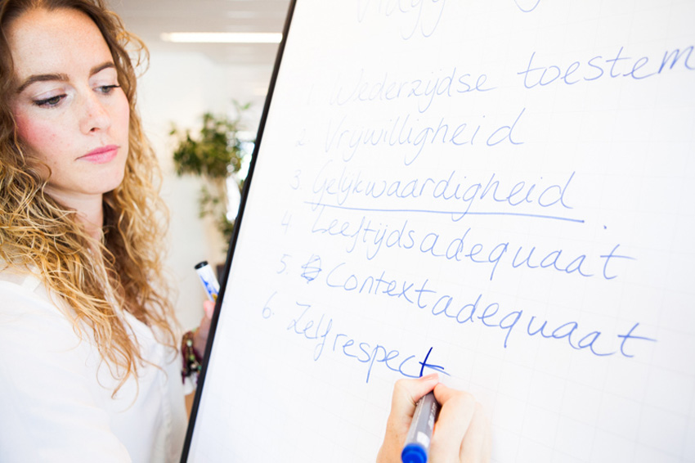
Dialoogsessie 3
De-escaleren en veilig handelen
De Complete agressie-aanpak
Naam organisatie +
Voeg je eigen logo toe

Slide 2
De stappen van de Complete agressie-aanpak
Stap
1
Stap
2
Stap
3
Stap
4
Stap
5
Stap
6
Doe de Startscan Veilig werken
Vorm een projectteam, maak een planning en werkafspraken
Aan de slag met de vier pijlers van de Complete agressie-aanpak
Verwerk de werkafspraken in beleid en protocol en communiceer deze binnen de organisatie
Training & leren
Evaluatie en bijsturing
Notes:
Dit zijn de stappen van de Complete agressie-aanpak​
Deze loop je aan het begin van de sessie door, zodat de deelnemers weten bij welke stap ze zich bevinden (stap 3). ​
​
​
Hulpmiddelen​
Ter ondersteuning van de projectleider en het projectteam zijn de volgende middelen beschikbaar:
​
Checklist en stappenplan voor de projectleider Complete agressie-aanpak​
Handleiding Beleid en Protocol Veilig werken ​
Invultemplate – Verwerking van dialoogsessies voor het verwerken van uitkomsten online vragenlijsten en dialoogsessies​
PowerPoint-presentatie per dialoogsessie​
De Startscan Veilig werken, de online modules en de rapportages zijn te vinden in de online omgeving van Jeugdzorg Werkt!
Op basis van de rapportage van uitkomsten van de Startscan Veilig werken, heeft jouw organisatie besloten om de Complete agressie-aanpak toe te passen.
In de rapportage over de uitkomsten van de Startscan Veilig werken vind je tips en suggesties voor de projectleider.
Samen met de Checklist en stappenplan van de Complete agressie-aanpak ben je in staat om de stappen van de aanpak voor te bereiden en uit te voeren.
Gebruik de invultemplate Complete agressie-aanpak voor de dialoogsessies om de uitkomsten van de online vragenlijsten en de dialoogsessies te noteren.

Slide 3
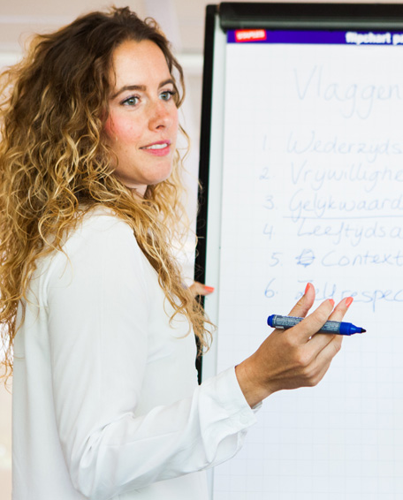
Dialoogsessie 3 De-escaleren en veilig handelen
Programma
Introductie – Doelen
Terugblik vragenlijst
De stellingen
Videofragmenten
Open vragen
Vervolgacties
Notes:
Voorbereiding dialoogsessie 3 De-escaleren en veilig handelen
Deze sessie gaat over pijler 3 van de Complete agressie-aanpak: De-escaleren en veilig werken. Tijdens de volgende dialoogsessie gaan we in op:
Afhandeling en nazorg
De deelnemers hebben de online vragenlijsten doorgenomen ter voorbereiding op deze sessie. De rapportage met de uitkomsten van de online vragenlijsten heb je ontvangen.
Bespreek deze uitkomsten met de projectgroep en verwerk de belangrijkste uitkomsten in deze PowerPoint-presentatie.
De uitkomsten van de online vragenlijsten dienen om over in gesprek te gaan tijdens deze dialoogsessie. Het doel van deze sessie is om samen te reflecteren en concrete tips en suggesties voor werkafspraken te verzamelen. De uitkomsten verwerk je in het Invultemplate – Verwerking van dialoogsessies dat uiteindelijk dient als basis voor een actueel protocol over veilig werken.

Slide 4




Doelen van de aanpak
Dienstverlening en veilig werken | Risico’s en preventie | De-escaleren en veilig handelen | Afhandeling en nazorg
Duidelijkheid over wat we samen willen bereiken en hoe we dat doen | Risico’s bekend | Herkennen vormen van ongewenst gedrag | Samen verder (H)Erkennen
Eenduidige normen en waarden | Risicobewustzijn vergroten | Norm hanteren | Melden Nazorg
Concrete gewenste manier van samenwerken stimuleren | Risico’s verminderen | Stoppen ongewenst gedrag | Registratie
Veilige procedures en werkwijzen | Herkennen van risicogedrag | Hulp inschakelen | Reactie agressor
Continu leren en ontwikkelen | Ombuigen risicogedrag Weerbaarheid en veerkracht | Veilig handelen | Evalueren, reflecteren en leren
Notes:
In deze sessie gaan we in op Pijler 3– De-escaleren en veilig handelen
We maken gebruik van de uitkomsten van de online vragenlijsten over:
De stellingen over De-escaleren en veilig handelen per doelgroep
Het toewerken naar een gemeenschappelijke norm
Reageren op vormen van agressief gedrag, hulp inschakelen en veilig handelen

Slide 5
Vragenlijst Pijler 3 De-escaleren en veilig handelen
Respons doorlopen vragenlijst
Doelgroep | Aantal respondenten
Jeugdzorgprofessional
Medewerker receptie, balie, telefonisch (direct cliëntcontact)
HR-adviseur, Arbo-adviseur, kwaliteitsmedewerker, preventiemedewerker
Direct leidinggevende, teamleider, coördinator
Directie, bestuur
Overige
Notes:
Toelichting
Vul hier het aantal respondenten per doelgroep in. Neem in de tabellen de resultaten over uit de rapportage.

Slide 6
De-escaleren en veilig handelen
Stellingen
Op de volgende slides komen de verschillende stellingen langs die zijn beantwoord
Per doelgroep zijn er antwoorden gegeven
Notes:
De komende drie slides bevatten de antwoorden op de stellingen
Bespreek de uitkomsten in de projectgroep en bepaal welke uitkomsten je wilt bespreken in de dialoogsessie en wat je zou willen bereiken met de bespreking.

Slide 7
Uitkomsten vragenlijst
De-escaleren en veilig handelen
Pijler 3: De-escaleren en veilig handelen | Mede werkers | HR | Leiding | Directie
Wij hebben in ons team/onze organisatie eenduidige afspraken over hoe te handelen bij agressief gedrag zoals schelden, schreeuwen, bedreigen met fysiek geweld | Aantal: Eens: Oneens: | Aantal: Eens: Oneens: | Aantal: Eens: Oneens: | Aantal: Eens: Oneens:
Wij hebben in ons team/onze organisatie duidelijke afspraken over alarmeren en hulp inroepen tijdens agressie-incidenten | Aantal: Eens: Oneens: | Aantal: Eens: Oneens: | Aantal: Eens: Oneens: | Aantal: Eens: Oneens:
Medewerkers in onze organisatie zijn vaardig in het handelen tijdens incidenten met verbale agressie, bedreiging en fysiek geweld | Aantal: Eens: Oneens: | Aantal: Eens: Oneens: | Aantal: Eens: Oneens: | Aantal: Eens: Oneens:
Ik ben vaardig in het handelen tijdens agressie-incidenten met verbale agressie | Aantal: Eens: Oneens: | Aantal: Eens: Oneens: | Aantal: Eens: Oneens: | Aantal: Eens: Oneens:
Notes:
Instructie
Vul de uitkomsten uit de rapportage van de startscan in de slides
Noteer bij Aantal, het aantal invullers van de startscan
Noteer achter Ja/Nee het aantal ingevulde antwoorden
Vragen:
Wat valt op?
Bespreek belevingen, achtergronden
Wat zie je als aandachtpunten en verbeterpunten?
Wat zegt dit over urgentie en noodzaak van de Complete agressie-aanpak?

Slide 8
Uitkomsten vragenlijst
De-escaleren en veilig handelen
Pijler 3: De-escaleren en veilig handelen | Mede werkers | HR | Leiding | Directie
Ik ben vaardig in het handelen tijdens agressie-incidenten met fysieke agressie | Aantal: Eens: Oneens: | Aantal: Eens: Oneens: | Aantal: Eens: Oneens: | Aantal: Eens: Oneens:
Ik hanteer de gezamenlijke norm/grens van wat we binnen onze organisatie wel en niet acceptabel vinden | Aantal: Eens: Oneens: | Aantal: Eens: Oneens: | Aantal: Eens: Oneens: | Aantal: Eens: Oneens:
Ik ben in staat om tijdens escalatie zelfcontrole en risico-inschatting toe te passen en mijn rust te bewaren | Aantal: Eens: Oneens: | Aantal: Eens: Oneens: | Aantal: Eens: Oneens: | Aantal: Eens: Oneens:
Ik pas mijn vaardigheden om te de-escaleren toe in geval van agressief gedrag | Aantal: Eens: Oneens: | Aantal: Eens: Oneens: | Aantal: Eens: Oneens: | Aantal: Eens: Oneens:
Notes:
Instructie
Vul de uitkomsten uit de rapportage in de slides
Noteer bij Aantal, het aantal invullers van de startscan
Noteer achter Ja/Nee het aantal ingevulde antwoorden
Vragen:
Wat valt op?
Bespreek belevingen, achtergronden
Wat zie je als aandachtpunten en verbeterpunten?
Wat zegt dit over urgentie en noodzaak van de Complete agressie-aanpak?

Slide 9
Uitkomsten vragenlijst
De-escaleren en veilig handelen
Pijler 3: De-escaleren en veilig handelen | Mede werkers | HR | Leiding | Directie
Ik weet hoe ik kan alarmeren zodat ik hulp krijg tijdens agressie-incidenten | Aantal: Eens: Oneens: | Aantal: Eens: Oneens: | Aantal: Eens: Oneens: | Aantal: Eens: Oneens:
Ik weet hoe ik in geval van agressie-incidenten hulp kan bieden als iemand alarmeert | Aantal: Eens: Oneens: | Aantal: Eens: Oneens: | Aantal: Eens: Oneens: | Aantal: Eens: Oneens:
Notes:
Instructie
Vul de uitkomsten uit de rapportage in de slides
Noteer bij Aantal, het aantal invullers van de startscan
Noteer achter Ja/Nee het aantal ingevulde antwoorden
Vragen:
Wat valt op?
Bespreek belevingen, achtergronden
Wat zie je als aandachtpunten en verbeterpunten?
Wat zegt dit over urgentie en noodzaak van de Complete agressie-aanpak?

Slide 10
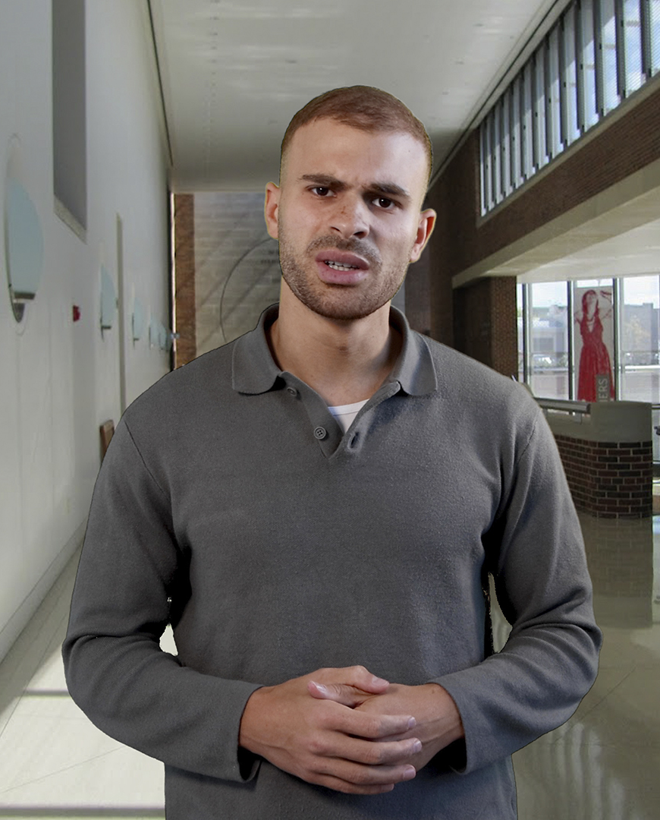
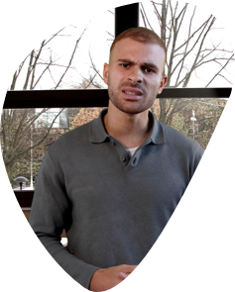
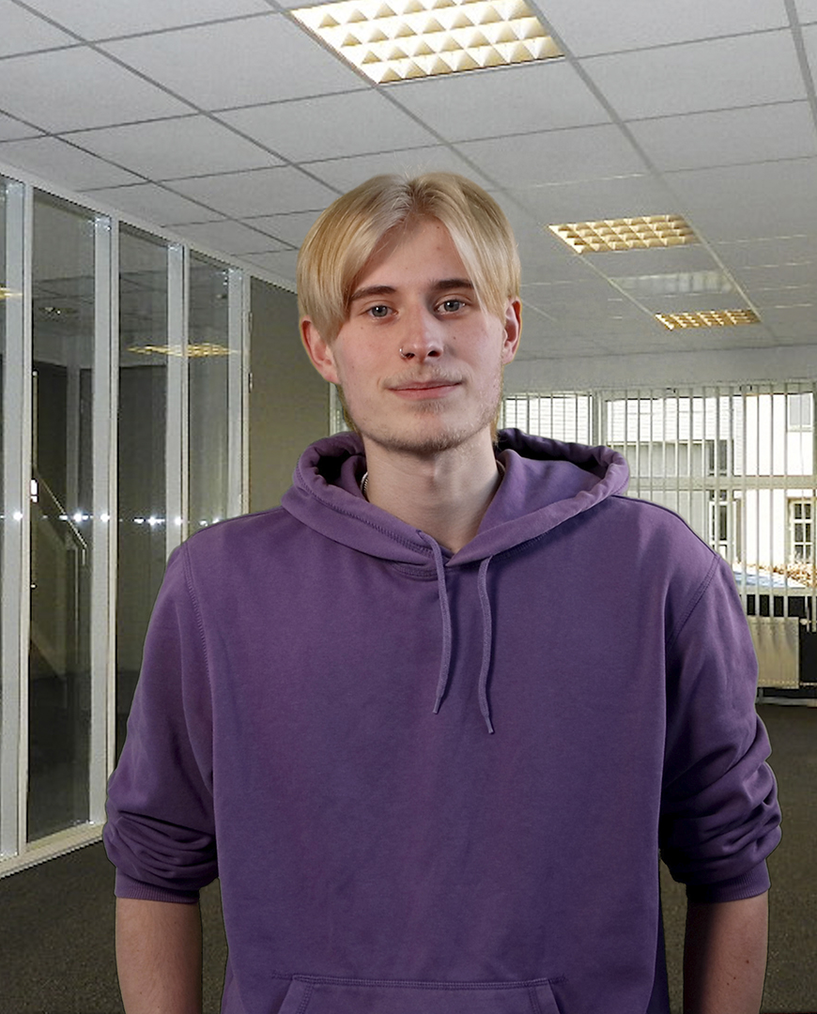
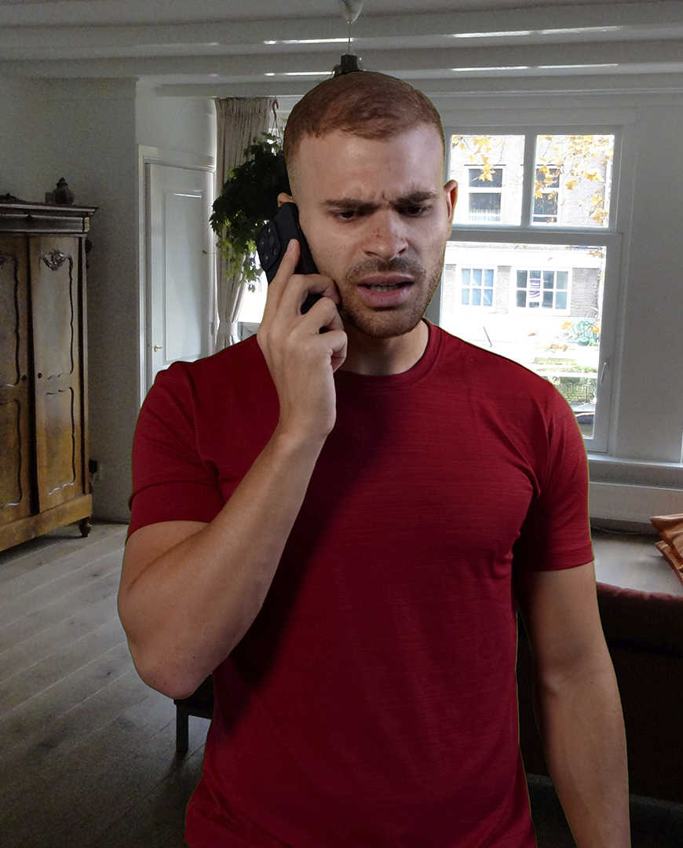
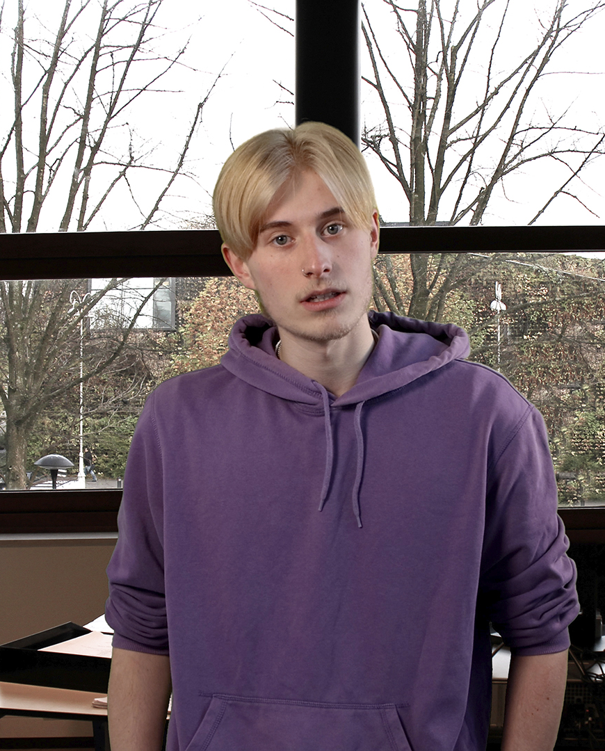
Videovoorbeelden – Agressie – De-escaleren en veilig handelen
De-escalerend reageren op het gedrag waarmee je te maken krijgt
Notes:
Introductie – Hoe te de-escaleren
In de online vragenlijst hebben deelnemers videofragmenten gezien met gedrag van cliënten. Dit zijn dezelfde fragmenten als in de dialoogsessie over pijler 1 besproken zijn.
Toen ging het over de vraag of het acceptabel gedrag was. Nu gaat het over hoe je het gedrag om kan buigen en hoe je de-escalerend kan handelen.
Op de volgende slide starten we met het videovoorbeeld en de antwoorden op de bijbehorende vraag. Vervolgens kijken we samen naar het fragment en gaan we in gesprek over hoe je in deze situatie de-escalerend kan handelen.
Instructies:
Laat het videofragment zien
Check of er nog aanvullingen zijn n.a.v. het videofragmenten gezamenlijk te hebben bekeken

Slide 11
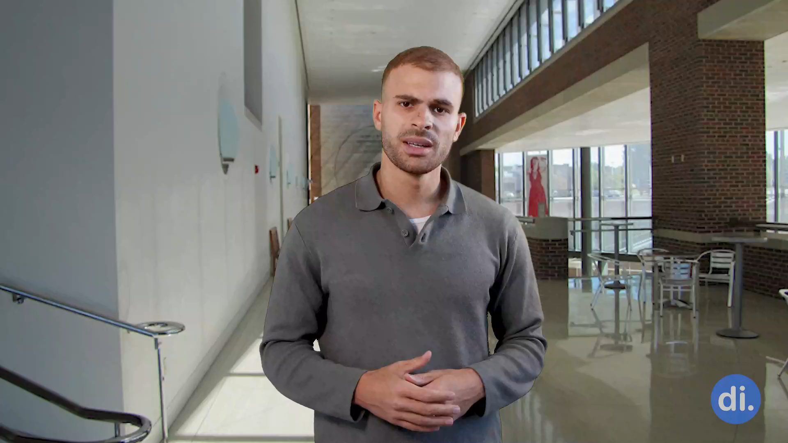
Hoe te de-escaleren?
Videovoorbeeld
Wat kan je zeggen om te de-escaleren?
Welke tips heb je daarvoor?
Notes:
Bespreekpunten per fragment:
Hoe voorkom je dat het gedrag overgaat in agressie
Hoe zou je hier de-escalerend op kunnen reageren?

Slide 12
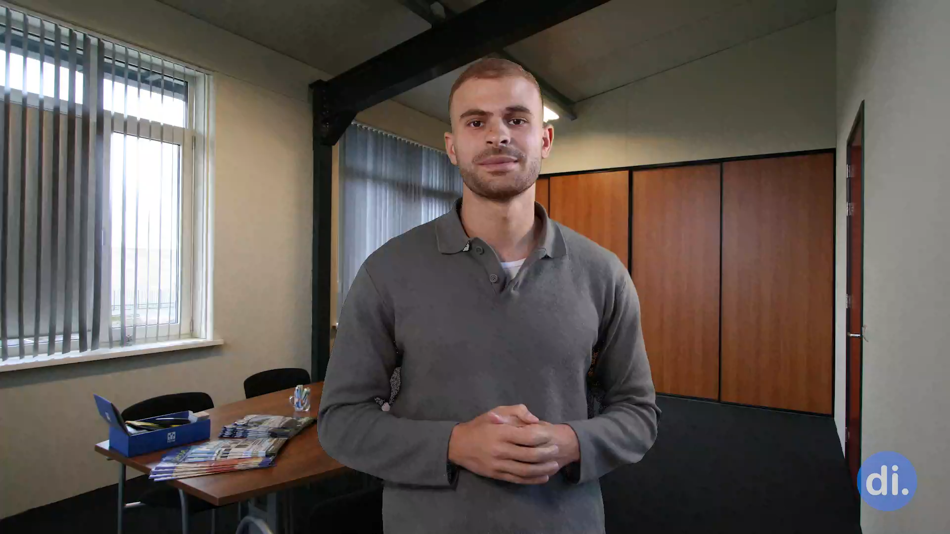
Hoe te de-escaleren?
Videovoorbeeld
Wat kan je zeggen om te de-escaleren?
Welke tips heb je daarvoor?
Notes:
Bespreekpunten per fragment:
Hoe voorkom je dat het gedrag overgaat in agressie
Hoe zou je hier de-escalerend op kunnen reageren?

Slide 13
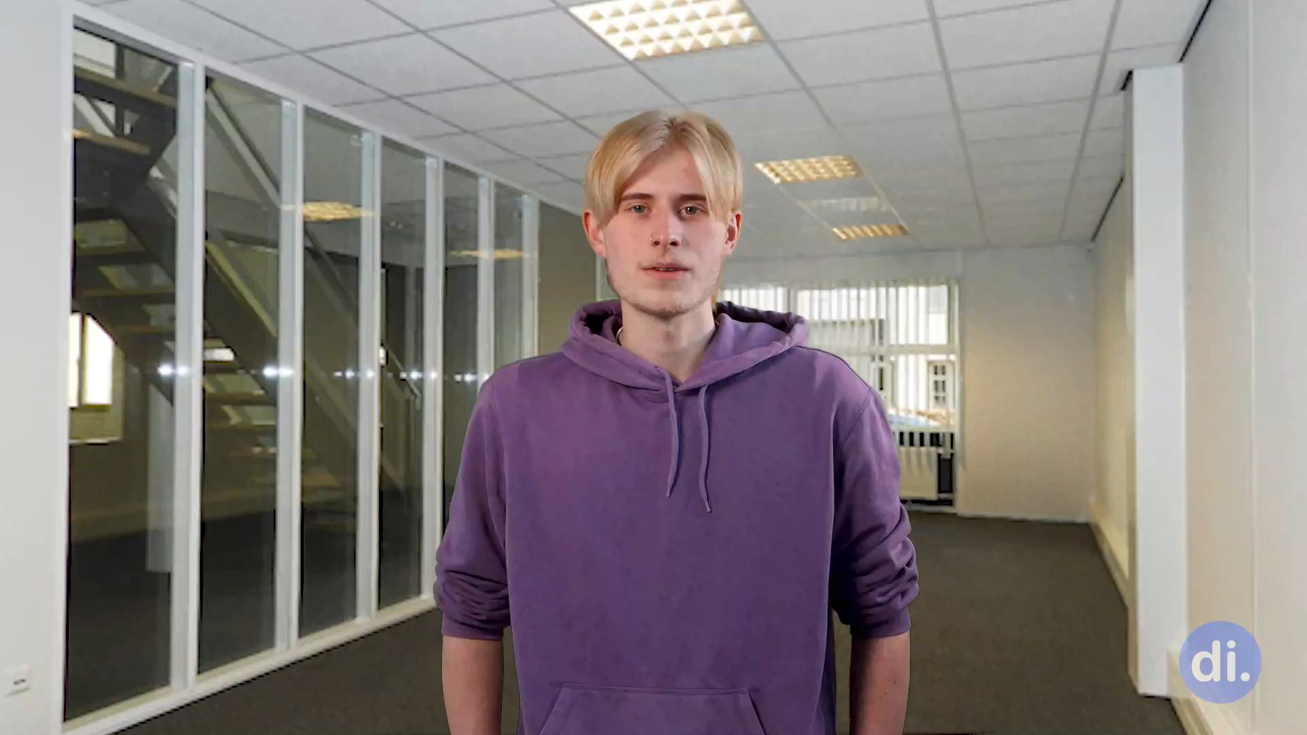
Hoe te de-escaleren?
Videovoorbeeld
Wat kan je zeggen om te de-escaleren?
Welke tips heb je daarvoor?
Notes:
Bespreekpunten per fragment:
Hoe voorkom je dat het gedrag overgaat in agressie
Hoe zou je hier de-escalerend op kunnen reageren?

Slide 14
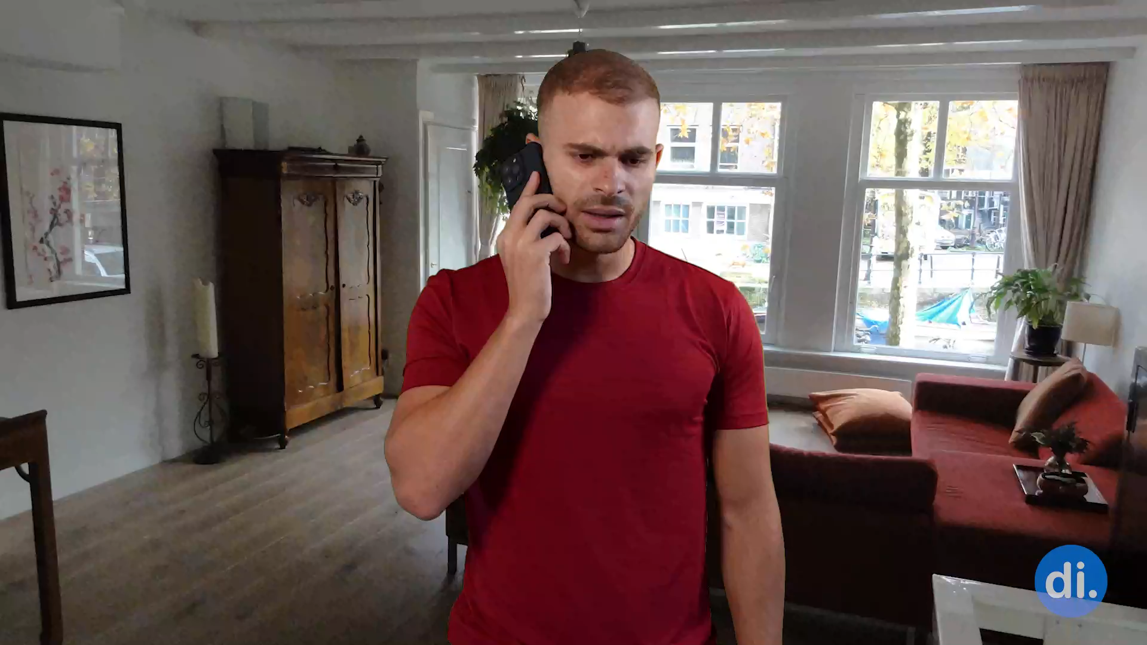
Hoe te de-escaleren?
Videovoorbeeld
Wat kan je zeggen om te de-escaleren?
Welke tips heb je daarvoor?
Notes:
Bespreekpunten per fragment:
Hoe voorkom je dat het gedrag overgaat in agressie
Hoe zou je hier de-escalerend op kunnen reageren?

Slide 15
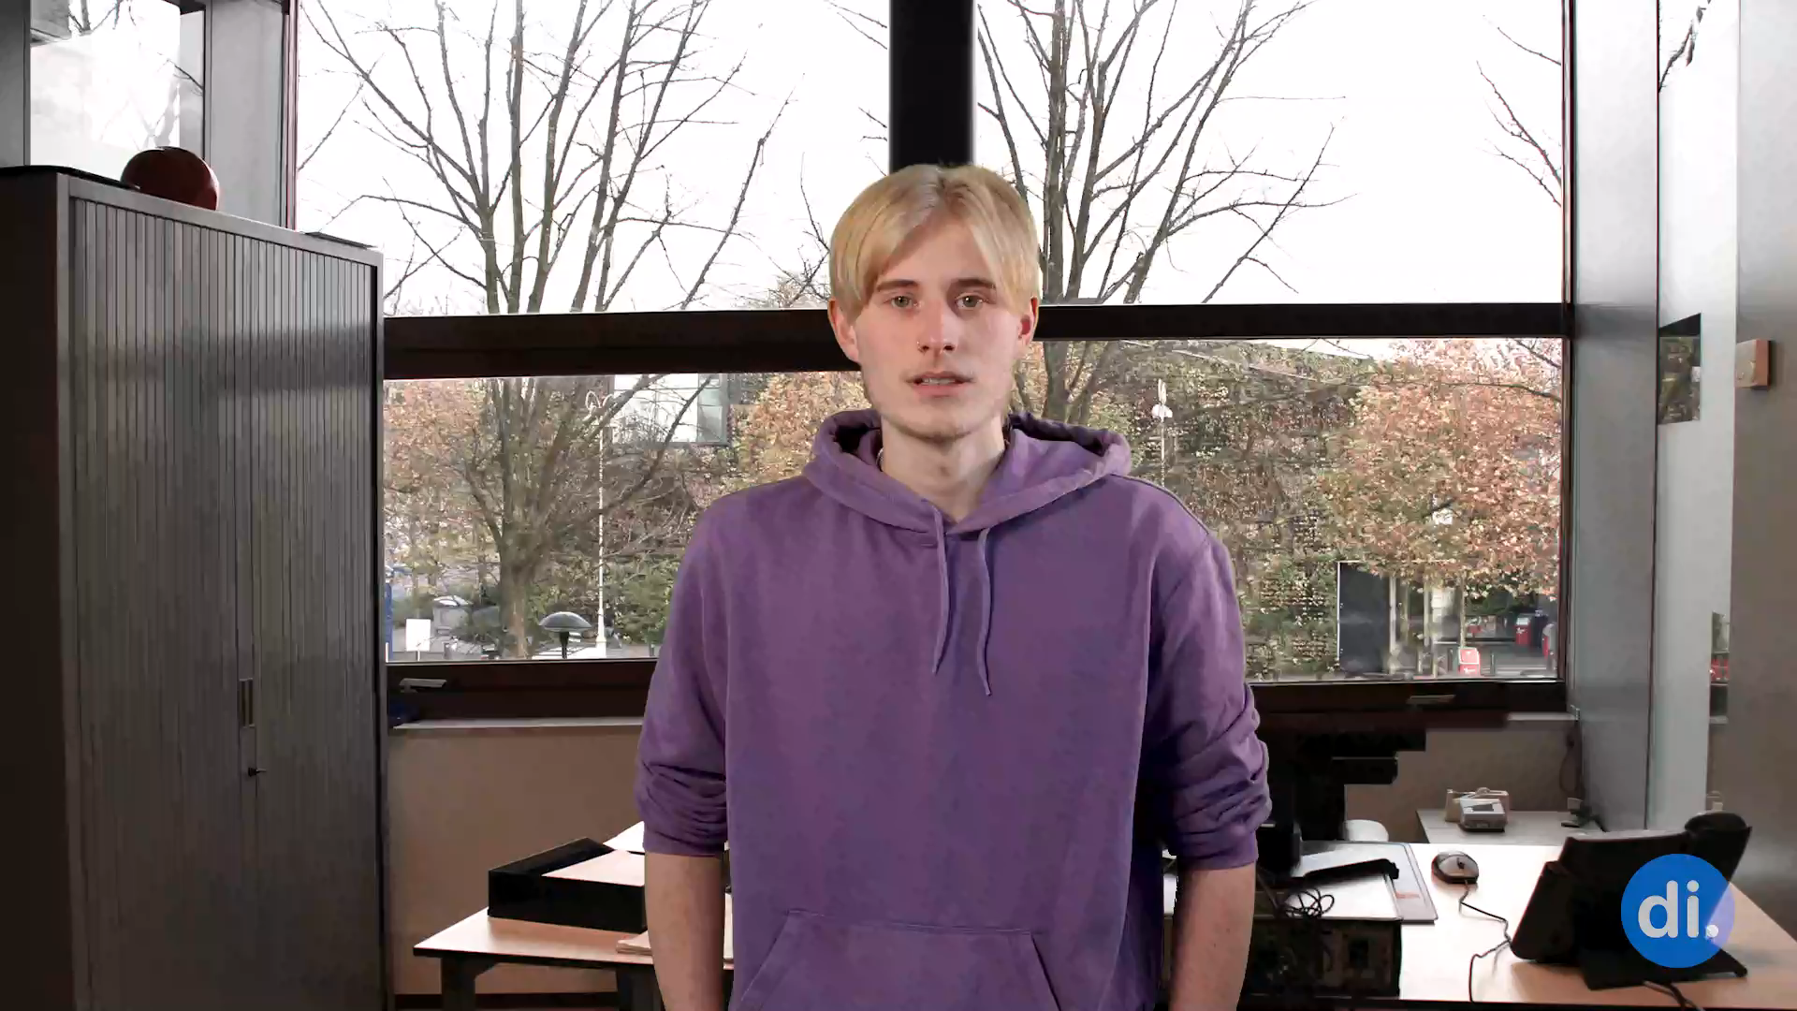
Hoe te de-escaleren?
Videovoorbeeld
Wat kan je zeggen om te de-escaleren?
Welke tips heb je daarvoor?
Notes:
Bespreekpunten per fragment:
Hoe voorkom je dat het gedrag overgaat in agressie
Hoe zou je hier de-escalerend op kunnen reageren?

Slide 16
Open vragen uit vragenlijst
De-escaleren en veilig handelen
Tips en suggesties
Verbeterpunten
Vaardigheden
Leren en ontwikkelen
Notes:
In de vragenlijst zijn open vragen gesteld. Afhankelijk van de tijd die je tijdens de dialoogsessie hebt, kun je er voor kiezen om er 1 of meer te bespreken.
Je kunt de uitkomsten ook tijdens een werkoverleg bespreken of direct verwerken in het invultemplate.

Slide 17
Wat zijn tips voor het omgaan met verbale agressie zoals schelden, beledigen, schreeuwen, kleineren, discrimineren, seksuele intimidatie, manipulatie?
Vul hier een samenvatting van de uitkomsten van de online vragenlijst in
​
Bijvoorbeeld:​
Je grens aangeven
Het gesprek meteen beëindigen
Notes:
Noteer de antwoorden in de Invultemplate voor dialoogsessies.

Slide 18
Wat zijn tips voor het omgaan met bedreiging en intimidatie?
Vul hier een samenvatting van de uitkomsten van de online vragenlijst in
Bijvoorbeeld:​
Fysiek afstand nemen
Hulp van een collega inschakelen
Notes:
Noteer de antwoorden in de Invultemplate voor dialoogsessies.

Slide 19
Wat zijn tips voor het handelen in geval van fysieke agressie, zoals schoppen, slaan, vernielen, fysiek hinderen, etc.?
Vul hier een samenvatting van de uitkomsten van de online vragenlijst in
Bijvoorbeeld:​
Afstand nemen
Alarmeren

Slide 20
Wat zijn tips en suggesties voor het inschakelen van hulp in geval van agressie?
Vul hier een samenvatting van de uitkomsten van de vragenlijst in
Bijvoorbeeld:​
Doe dit op het moment dat je het zelf niet meer onder controle hebt
Neem eerst afstand om veiligheid te creëren voordat je hulp inschakelt

Slide 21
Wat zijn belangrijke vaardigheden om te ontwikkelen om goed om te kunnen gaan met verbale agressie en bedreiging?
Vul hier een samenvatting van de uitkomsten van de vragenlijst in
Bijvoorbeeld:​
Leren hoe je een grens kan stellen
Weten hoe ik zelfcontrole moet toepassen zodat ik helder kan blijven nadenken

Slide 22
Vervolgacties
Dialoogsessie 3 De-escaleren en veilig handelen
Verwerken uitkomsten van het invultemplate per dialoogsessie
Bespreken in projectgroep
Voorbereiding dialoogsessie 4 Afhandeling en nazorg
Uitvoering dialoogsessie 4 (DATUM)

Slide 23
Afronding
Terugblik
Hoe kijk je terug op deze sessie?
Waar heb je nog vragen over?
Vooruitblik
Wat neem je mee en ga je toepassen in de praktijk?

Slide 24
Colofon
Publicatiedatum: juni 2024
Deze uitgave maakt onderdeel uit van de Complete agressie-aanpak en is
ontwikkeld door Jeugdzorg werkt! in samenwerking met Bureau Dinsdag
en professionals uit jeugdzorg.
www.jeugdzorg-werkt.nl

